Slide 1
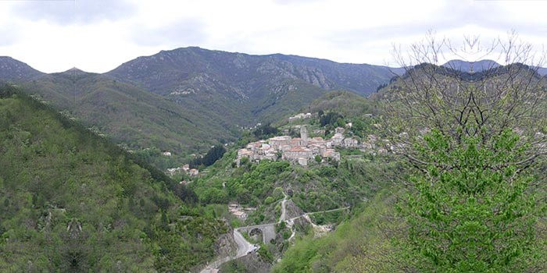
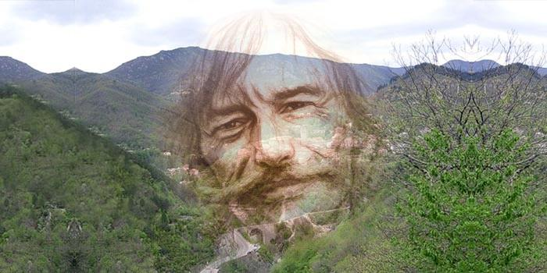
Adieu l’artiste, adieu poète, adieu camarade
Poème et création diaporama © Apex – 2010
Images d’Antraïgues sur Volane le village de Jean Ferrat
Musique : Adagio d’Albinoni

Slide 2
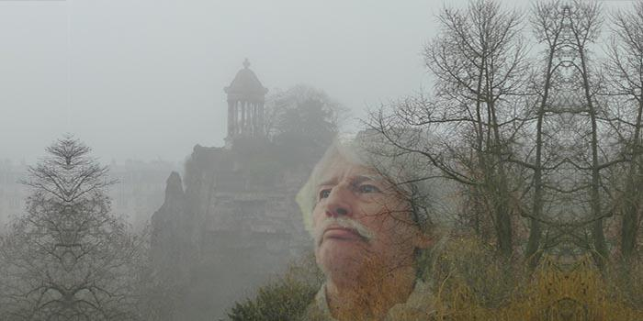
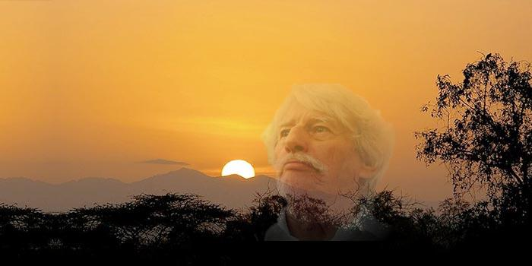
Ce n’était pas pendant une nuit de brouillard
Que doucement tu es entré dans le grand sommeil
Parce que le 13 du mois de mars, sans crier gare
Tes yeux pour toujours se sont fermés au soleil

Slide 3
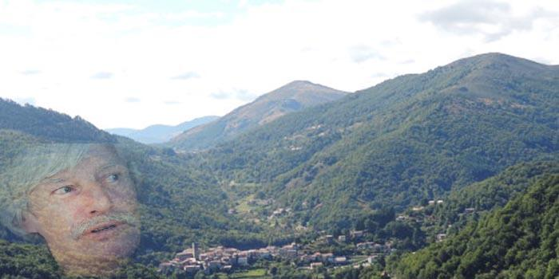
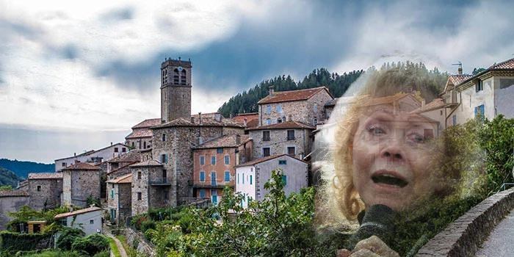
Ta montagne est beaucoup moins belle
Maintenant que t’es parti pour l’au-delà
Et pleure le cœur de ton amie Isabelle
Tout comme pleure les beaux yeux d’Elsa

Slide 4
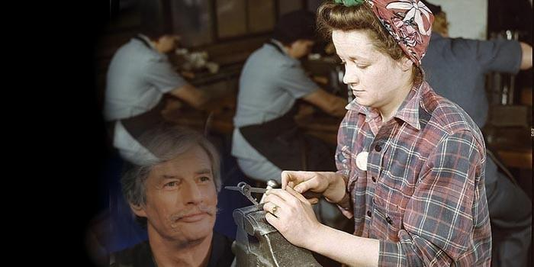
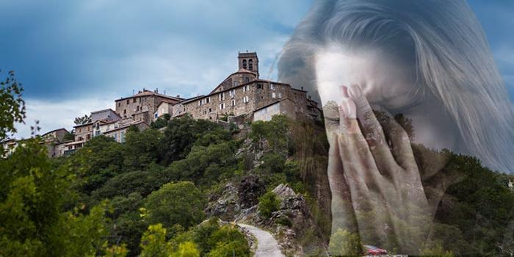
Tu sais, ta môme qui travaillait en usine
C’elle qui t’aimait à perdre la raison
Qui n’a jamais posé pour des magazines
Ses larmes aussi coulent à profusion

Slide 5
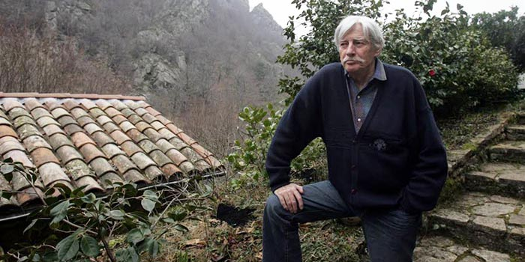
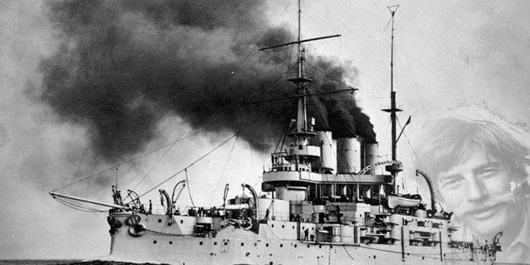
Avec ta moustache grise, tes coups de gueule
Avec ta mémoire qui chantait en sourdine
Toi un vrai, un authentique fils du peuple
Qui a osé chanter les révoltés du Potemkine

Slide 6
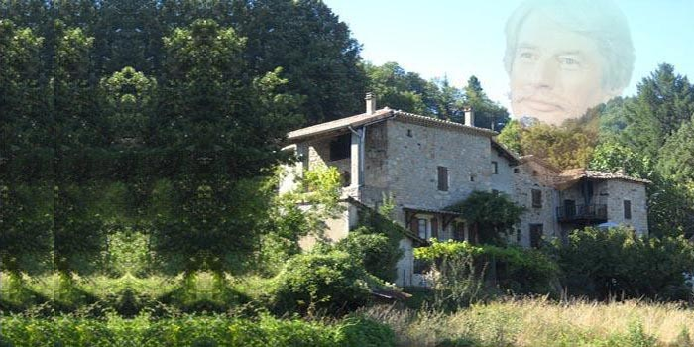
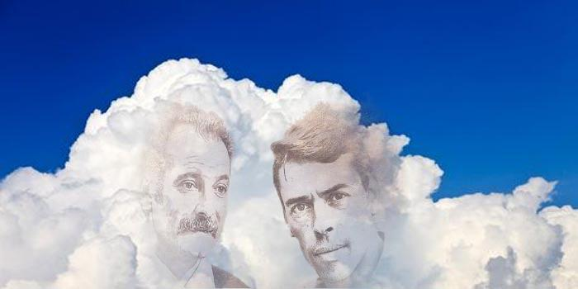
Tu as quitté l’Ardèche et l’amour de ta Muse
Pour le sombre voyage vers un séjour inconnu
Où tu vas retrouver avec ton âme toute confuse
Tes amis Brel et Brassens en un chanteur reconnu

Slide 7
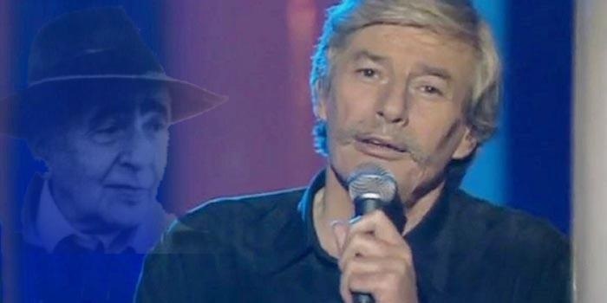
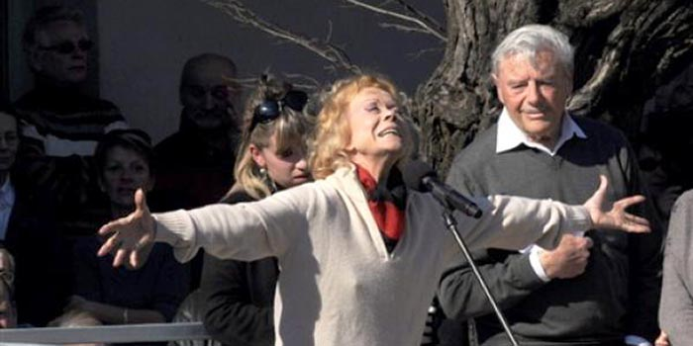
Adieu poète ami qui aimait tant chanter Aragon
Et pour que jamais on ne t’oublie malgré ton exil
Tes chansons, encore et encore, nous les chanterons
Pour que ton souvenir en nos cœurs soit indélébile

Slide 8
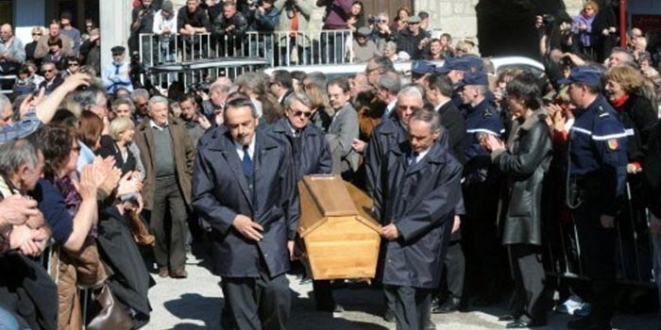
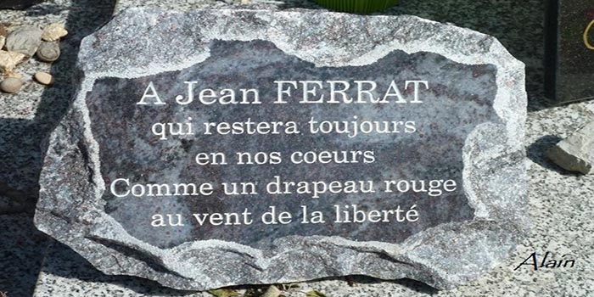
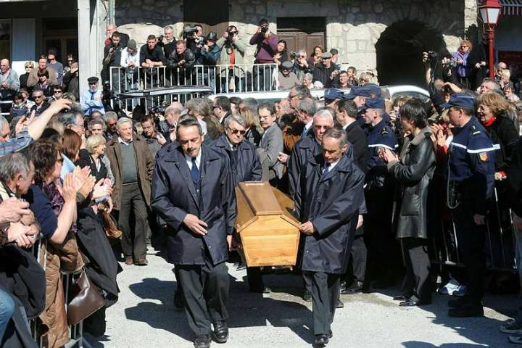
ADIEU L’ARTISTE

Slide 9




F I N
Touche Esc pour quitter

